Slide 1
Support du Cours de Couches Physiques (2/5)
Benoît ESCRIG, ENSEEIHT

Slide 2
Activités
Le cours comprend des activités à faire
Vous serez interrogés et évalués sur ces activités

Slide 3
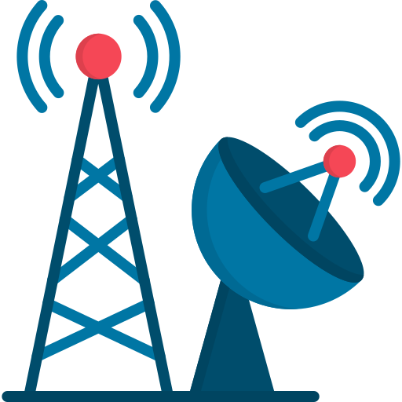
Objectifs d’apprentissage
A la fin du module, l’étudiant·e saura analyser la conception des canaux physiques et logiques mis en œuvre au niveau de la couche physique des systèmes mobiles
Expliquer le fonctionnement des canaux
Justifier la pertinence de la conception des canaux
Pour cela, il·elle devra savoir mener à bien les tâches ci-dessous
Source : flaticon.com

Slide 4
Objectifs d’apprentissage de la séance
A la fin de la séance, l’étudiant·e saura
Expliquer le fonctionnement des techniques de duplexage, de multiplexage et d’accès multiple
Analyser ces techniques, leurs avantages et inconvénients

Slide 5
Deux points à traiter en couches physiques
Point #1 : la gestion des ressources, les contenants
Objet de la séance
Point #2 : la transmission des canaux, les contenus
temps
fréquence

Slide 6
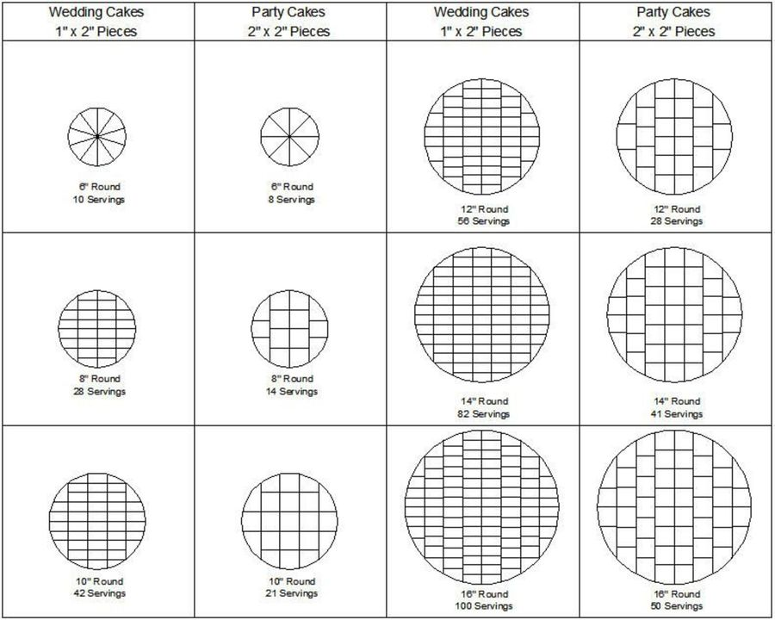

Trois points sur la façon de répartir les ressources physiques entre les utilisateurs
Duplexage
Accès multiple
Découpage des ressources (temps, fréquence, …)
Allocation des ressources aux utilisateurs
Analogie : façon de découper un gâteau
Analogie : répartir les parts du gâteau
Multiplexage
Allocation des ressources entre la voie montante et la voie descendante
Source : https://www.cakecentral.com/gallery/i/1300478/round-cake-cutting-and-serving-guide,
https://www.gustotv.com/food/youve-cutting-round-cakes-wrong-time/

Slide 7
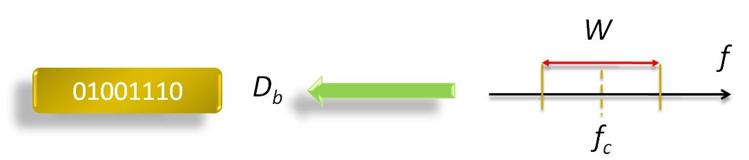
Préalable : allouer une bande de fréquences au système
UN SYSTEME
UNE BANDE DE FREQUENCE
Bande de fréquence, fréquence centrale ou fréquence porteuse f_{c} (carrier frequency) : position dans le spectre radio-fréquence (normalisation)
Bande passante W : largeur de la bande de fréquences
Débit D_{b} conditionné par la bande passante W
 | GSM | WiFi 802.11a | WiMAX | DVB-S
Bande Passante W | 200 kHz | 20 MHz | 10 MHz | 50 MHz
Fréquence porteuse f_{c} | 900 MHz | 5 GHz | 10 GHz | 12 GHz

Slide 8
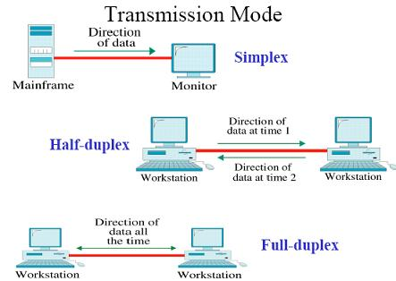
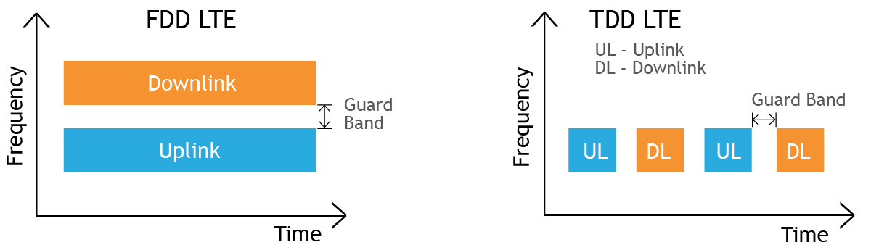
Duplexage
Deux communications sur un canal : « réseau vers abonné » et « abonné vers réseau »
Bidirectionnel : dans les deux directions
Full-duplex : les deux en même temps
Half-duplex : l’une après l’autre
Unidirectionnel : une seule direction
Simplex
Source : http://hafizahabdullah.blogspot.com/2013/08/fp303-cn-simplex-half-duplex-and-full.html , https://www.wiserepeater.com/4g-lte-bands-and-frequencies-tdd-fdd-lte

Slide 9
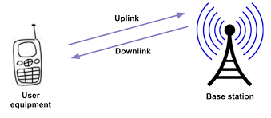
Terminologie
Réseau vers abonné
Downlink
Abonné vers réseau
Uplink
Voie descendante
Forward channel
Voie montante
Reverse channel
Comment nommer les liaisons du réseau vers l’abonné et inversement ?
Source : http://analog.intgckts.com/duplexing/

Slide 10
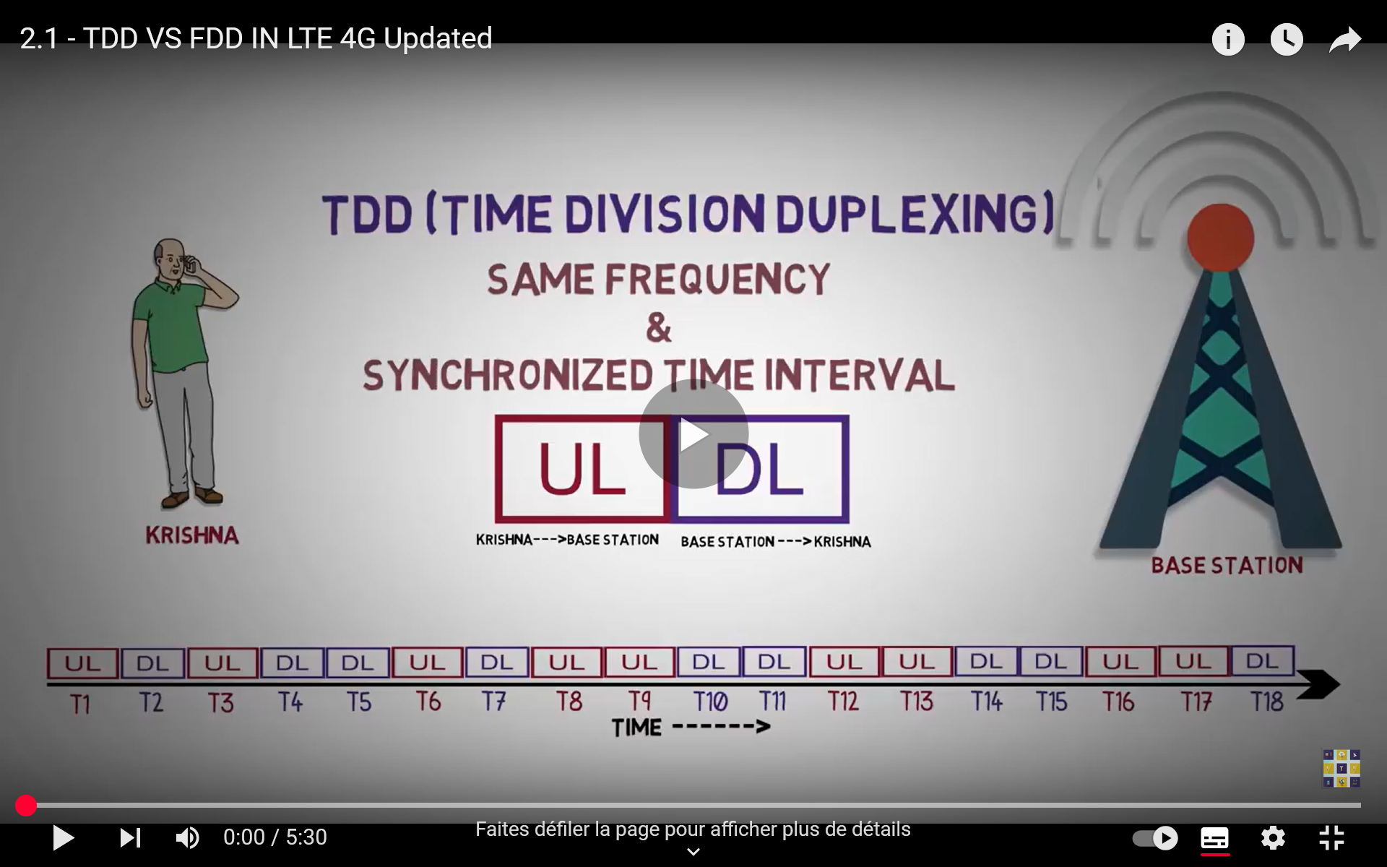
Activité
Visionner la vidéo
Relever les avantages et les inconvénients des modes de transmission TDD (Time Division Duplex) et FDD (Frequency Division Duplex)
Expliquer pourquoi il est nécessaire de ménager des intervalles de garde entre les liaisons montantes et les liaisons descendantes
https://www.youtube.com/watch?v=MJFsDBzUr5U

Slide 11
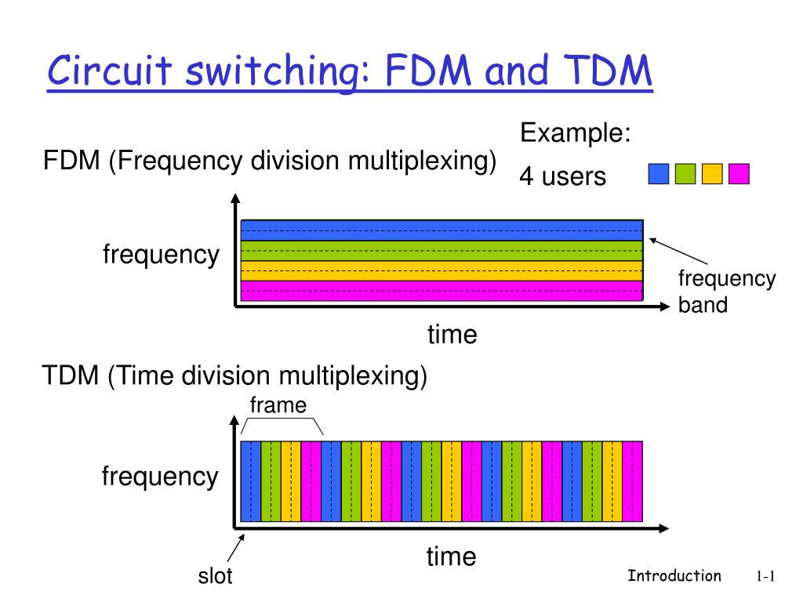
Multiplexage : comment partitionner les ressources
FDM
Frequency Division Multiplex
Découpage de la bande alloué au système en sous-bandes
Time Division Multiplex
Découpage du temps en tranches
TDM
Source : https://www.slideserve.com/lulu/circuit-switching-fdm-and-tdm

Slide 12
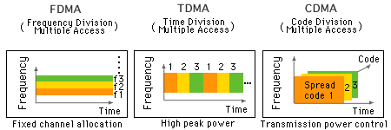
Accès multiple : répartir les ressources entre utilisateurs (premières techniques)
FDMA
Frequency Division Multiple Access
Une bande de fréquence pour chaque utilisateur
Time Division Multiple Access
Une tranche de temps pour chaque utilisateur
CDMA
Code Division Multiple Access
Un code pour chaque utilisateur
TDMA
Source : https://www.nttdocomo.co.jp/english/corporate/technology/rd/tech/network/multiple_access/01/index.html

Slide 13
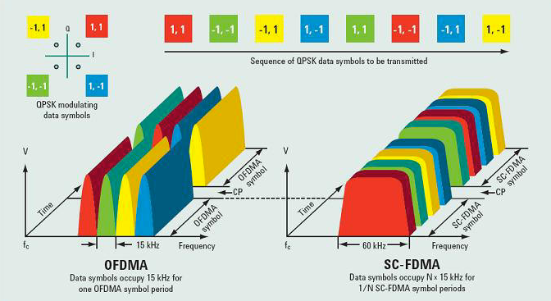
Accès multiple : répartir les ressources entre utilisateurs (dernières techniques)
OFDMA
Orthogonal Frequency Division Multiple Access
Transmission d’un multiplex temps-fréquence d’utilisateurs
Single Carrier Frequency Division Multiple Access
Une tranche de temps pour chaque utilisateur
SC-FDMA
Source : https://fr.wikipedia.org/wiki/SC-FDMA#/media/File:OFDMAandSC-FDMA.png

Slide 14
Ré-utilisation de fréquence (frequency re-use)
Sous-bandes différentes
Principe
Pavage cellulaire de la zone de couverture
Deux cellules éloignées peuvent utiliser les mêmes bandes de fréquences
Application GSM
« Pavage 4 couleurs » : les canaux sont divisés en 4 groupes
Exemple : s’il y a 124 canaux, il y a 4 groupes de 31 canaux chacun
31 canaux
31 canaux
Sous-bandes identiques
31 canaux

Slide 15
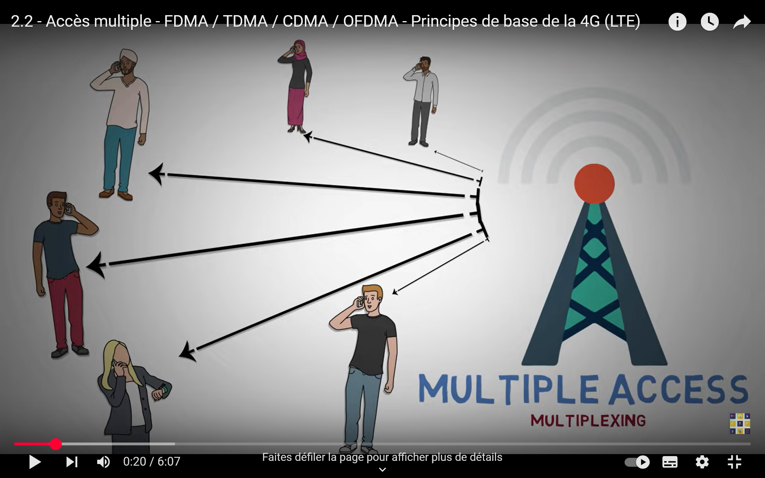
Activité
Visionner la vidéo
Recenser les cinq techniques d’accès multiple présentées dans la vidéo
Expliquer comment fonctionne la réutilisation de fréquences
https://www.youtube.com/watch?v=oYRMYSIVj1o

Slide 16
Pour aller plus loin …
Combinaison de multiplexages
Exemple : GSM FD/TDMA, LTE FD/CDMA
Accès aléatoires
Aloha, CSMA (Carrier Sense Multiple Access)
Exemple : WIFI, CSMA/CA (CSMA with Collision Avoidance)

Slide 17
Exemple : GSM (Global System for Mobile Communications)
Exemple GSM 850
UPLINK : 25 Mhz, de 824 à 849 MHz
DOWNLINK : 25 MHz, de 869 à 894 MHz
45 MHz entre la voie montante et la voie descendante d’une même communication
859 MHz
f
824 MHz
849 MHz
869 MHz
894 MHz

Slide 18
Exemple de multiplex FDM en GSM
FDM (Frequency Division Multiplex)
Exemple GSM 850
Bande de 25 MHz : 124 canaux + intervalle de garde
Bande totale divisée en sous-bandes
Une sous-bande = un canal radio-fréquence
Suivant le standard, un ou plusieurs intervalles de garde
Sous-bandes de 200 kHz
Document
Section 9 du standard 3GPP TS 45.001
1
2
124
1
2
124
…
859 MHz
…
f
824 MHz
849 MHz
869 MHz
894 MHz

Slide 19
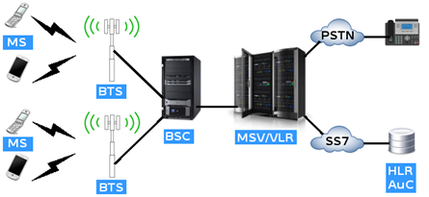
À quel endroit de l’architecture du réseau GSM est utilisée la couche physique (PHY) ?
Ici, entre la station de base ou Base Transceiver Station (BTS) et le téléphone mobile ou MS (Mobile Station)

Slide 20
Le partage des ressources temps-fréquences TEMPS : multiplexage en temps
Trames TDMA
TDMA : Time Division Multiple Access
Trames TDMA ++
Multi-trames, super-trames et hyper-trames
Intérêt : certaines informations ne sont pas transmises toutes les trames mais toutes les {multi, super, hyper}-trames, c’est-à-dire avec une périodicité plus faible
Dans chaque sous-bande, est émis une trame TDMA de 8 tranches de temps appelées « time-slot »

Slide 21
Pavage temps fréquence
Multiplex temporel de 8 « time-slots »
temps
Une sous-bande
fréquence
Un « time-slot »

Slide 22
Saut de fréquence ou « frequency hopping »
Principe du saut de fréquence
Gestion du saut de fréquence
Une trame TDMA n’est jamais transmise dans la même sous-bande
Le parcours des sous-bandes par une trame TDMA est géré par un code pseudo-aléatoire

Slide 23
Exemple de « frequency hopping »
Multiplex temporel de 8 « time-slots »
temps
Une sous-bande
fréquence
Changement de sous-bande

Slide 24
Fin de la préparation de la séance de cours
Approfondissement de certaines notions
Prochaine séance
Temps pour vos questions sur ces diapositives

